Slide 1

37.[NGỮ PHÁP]
ĐỘNG TỪ- TÍNH TỪ-
DANH TỪ
~(으)면서

Slide 2
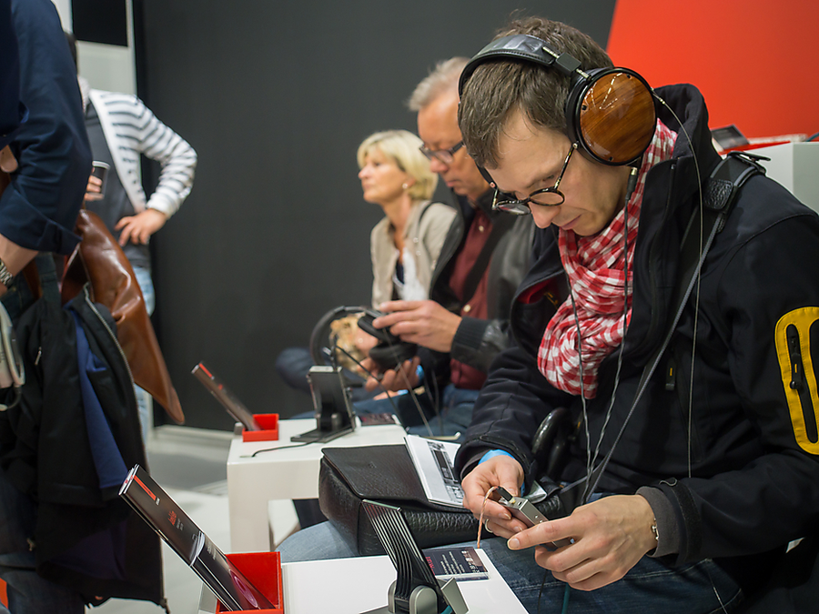
Ý NGHĨA:
‘~(으)면서’ Thể hiện hai động tác hay trạng thái trở lên cùng xảy ra.
(으)면서 = 으며, 고1: vừa… vừa…, đồng thời
· 저는 음악을 들으면서 공부를 해요.
Tôi vừa học vừa nghe nhạc
· 저는 샤워하면서 노래를 해요.
Tôi vừa tắm vừa hát
· 운전하면서 전화하면 안 됩니다.
Đừng vừa gọi điện thoại vừa lái xe

Slide 3
HÌNH THỨC:
Không có phụ âm cuối | 가다 Đi | +면서 vừa…vừa…, đồng thời | 가면서
Loại bỏ phụ âm cuối ‘ㄹ’ | 살다 Sống |  | 살면서
Phụ âm cuối bất quy tắc ‘ㅂ’ | 부드럽다 Mềm mại, dịu dàng |  | 부드러우면서
có phụ âm cuối | 읽다 Đọc | +으면서 vừa…vừa…, đồng thời | 읽으면서
Phụ âm cuối bất quy tắc ‘ㅎ’ | 좋다 Tốt |  | 좋으면서
Phụ âm cuối bất quy tắc ‘ㄷ’ | 걷다 Bước đi |  | 걸으면서

Slide 4
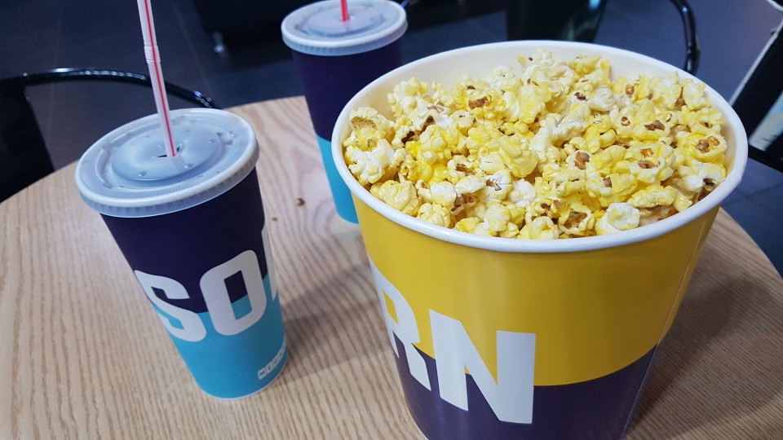
LUYỆN TẬP1:
Hãy áp dụng ‘~(으)면서’ để hoàn thành những câu sau.
1. 오늘은 점심때 바빠서 햄버거를 일했어요. (먹다)
Trưa nay bận nê n giờ ăn trưa tôi vừa làm vừa ăn bánh mì thịt
2. 저는 음악을 공부하면 집중이 됩니다.(듣다)
Tôi sẽ tập trung hơn nếu như vừa học vừa nghe nhạc
3. 저는 팝콘를 영화를 봐요. (먹다)
Tôi vừa xem phim vừa ăn bắp rang Bơ
먹으면서
들으면서
먹으면서

Slide 5
4. 음식을 말하는 것은 나쁜 습관이에요. (씹다)
vừa Nói vừa nhai thức ăn là một thói quen xấu
5. 저는 가정 형편이 좋지 않아서
대학을 다녔어요. (일하다)
Vì điều kiện gia đình khó khăn nên tôi vừa làm vừa học Đại Học
6. 지난 학기에 영어를
한국어를 배웠어요. (배우다).
Tôi vừa học tiếng Hàn vừa Tiếng Anh ở học kỳ trước
씹으면서
일하면서
배우면서

